Slide 1


Ħadd wara
it-Trinità Qaddisa

Slide 2
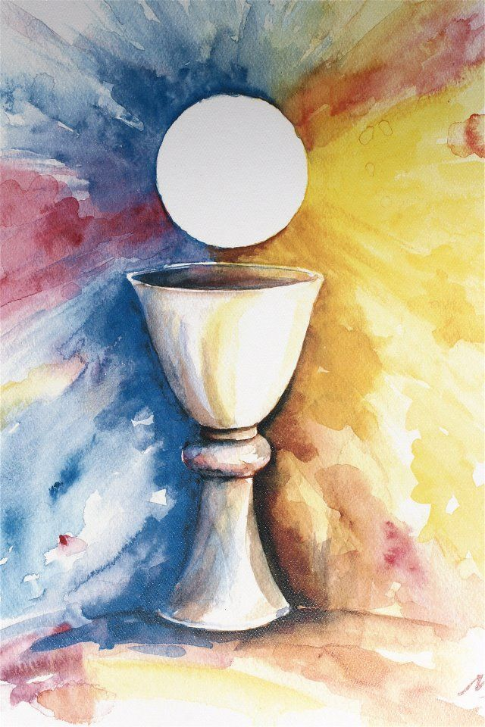
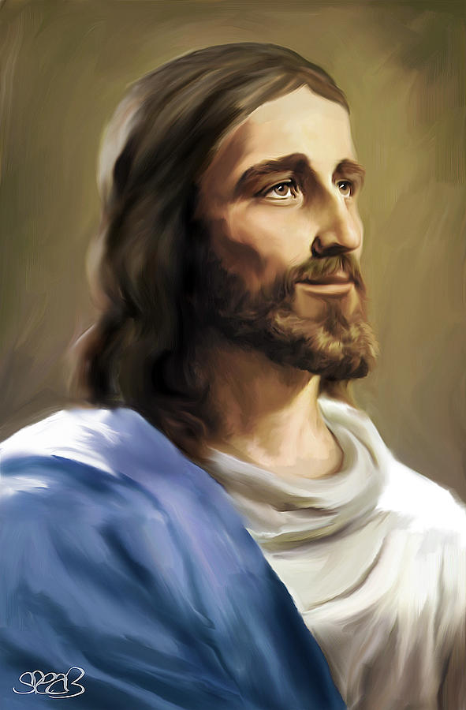
It-Tifkira
tal-Ġisem
u
tad-Demm ta’ Kristu

Slide 3
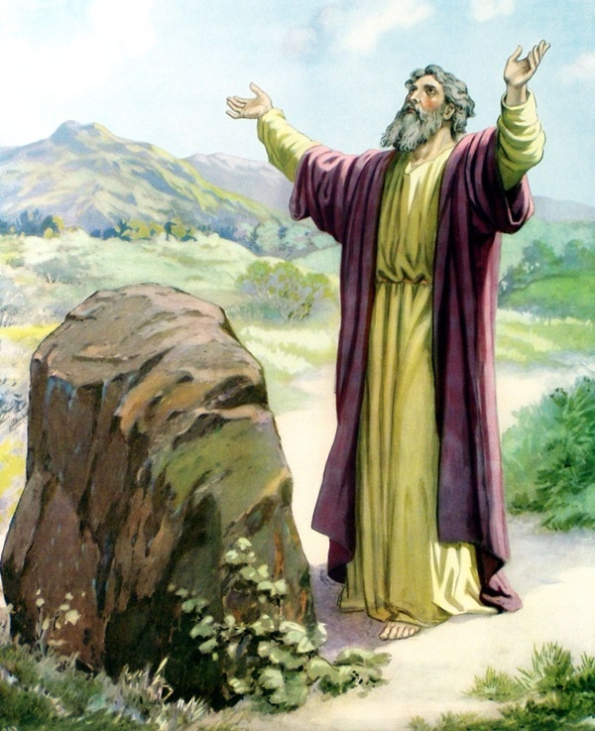
L-Ewwel Qari
Qari
mill-Ktieb
tal-Eżodu
Eż 24, 3-8

Slide 4
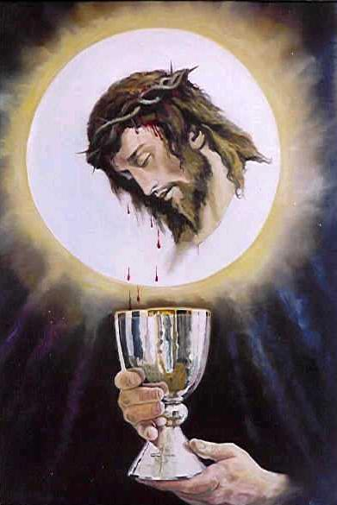
Salm Responsorjali
Salm 115
Ngħolli
l-kalċi
tas-salvazzjoni,
u isem il-Mulej insejjaħ.

Slide 5

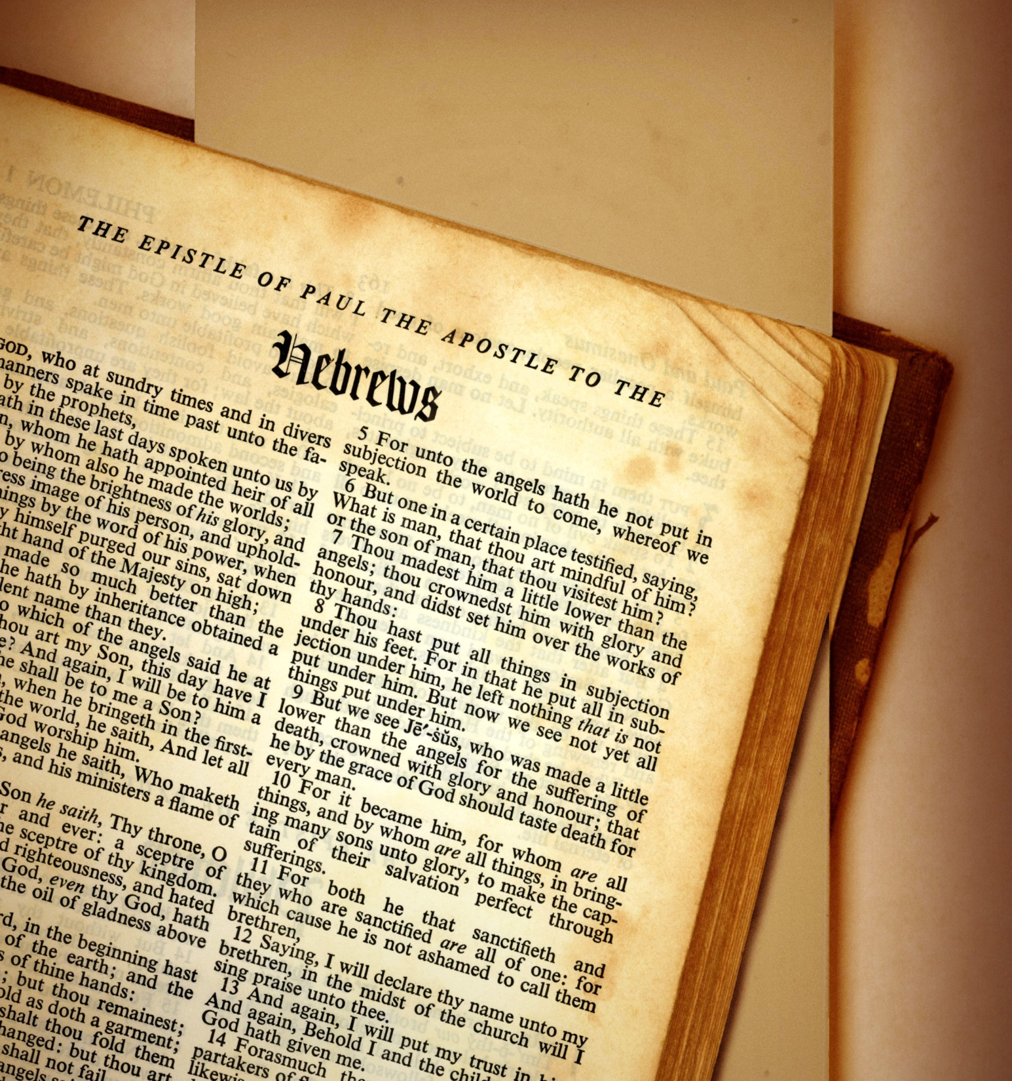
It-Tieni Qari
Qari
mill-Ittra
lil-Lhud
Lhud 9,
11-15

Slide 6

llelujah
llelujah

Slide 7

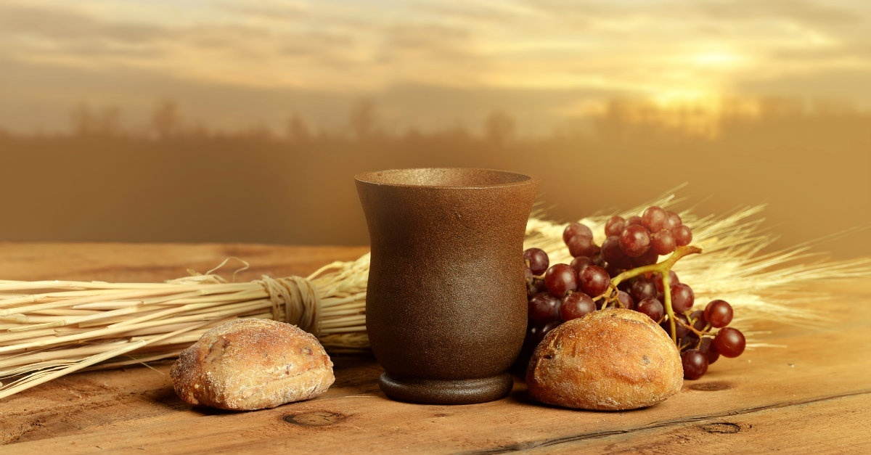
Dan hu ġismi.
Dan hu demmi.

Slide 8
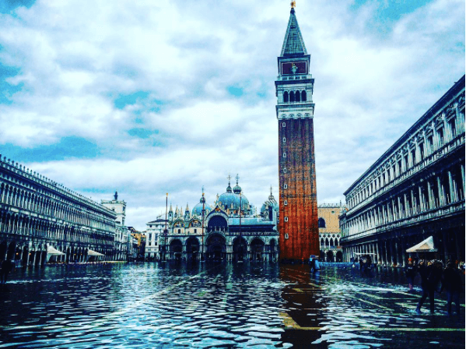
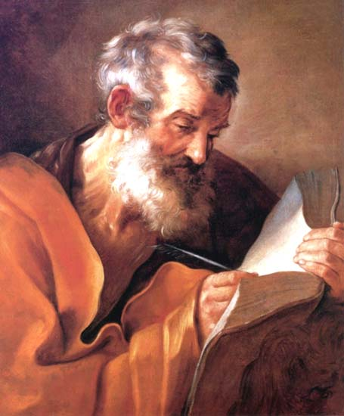
L-Evanġelju
Qari mill-Evanġelju skont
San Mark
Mk 14,
12-16.22-26

Slide 9
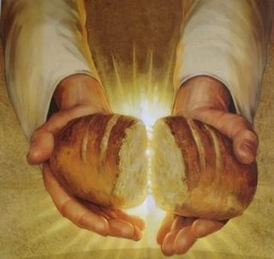
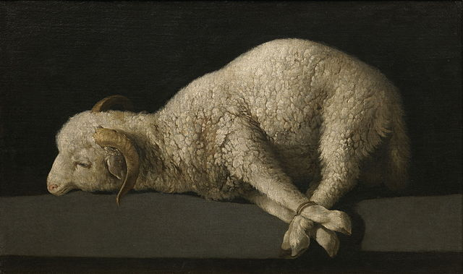
Fl-ewwel jum tal-Ażżmi,
meta kienu jissagrifikaw il-ħaruf
tal-Għid,

Slide 10
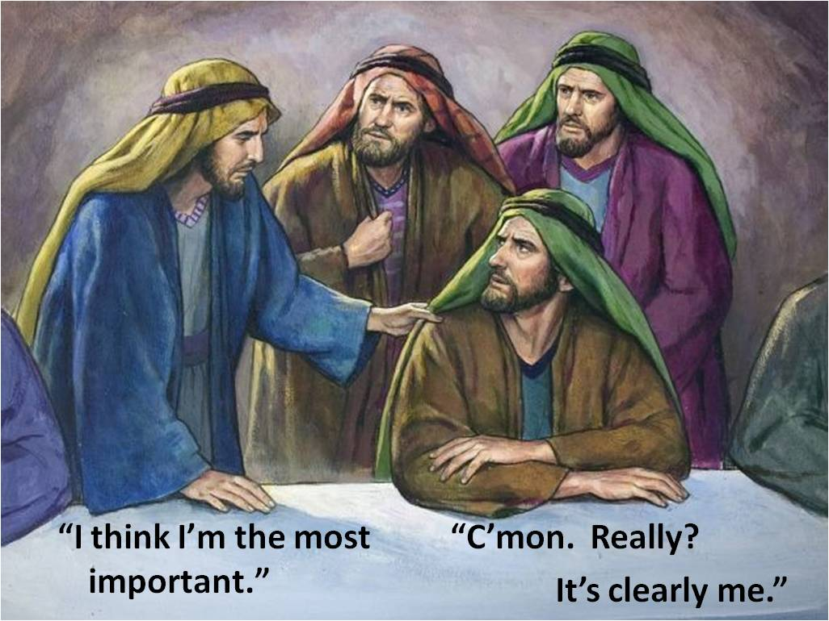
id-dixxipli tiegħu
qalu lil Ġesù:

Slide 11
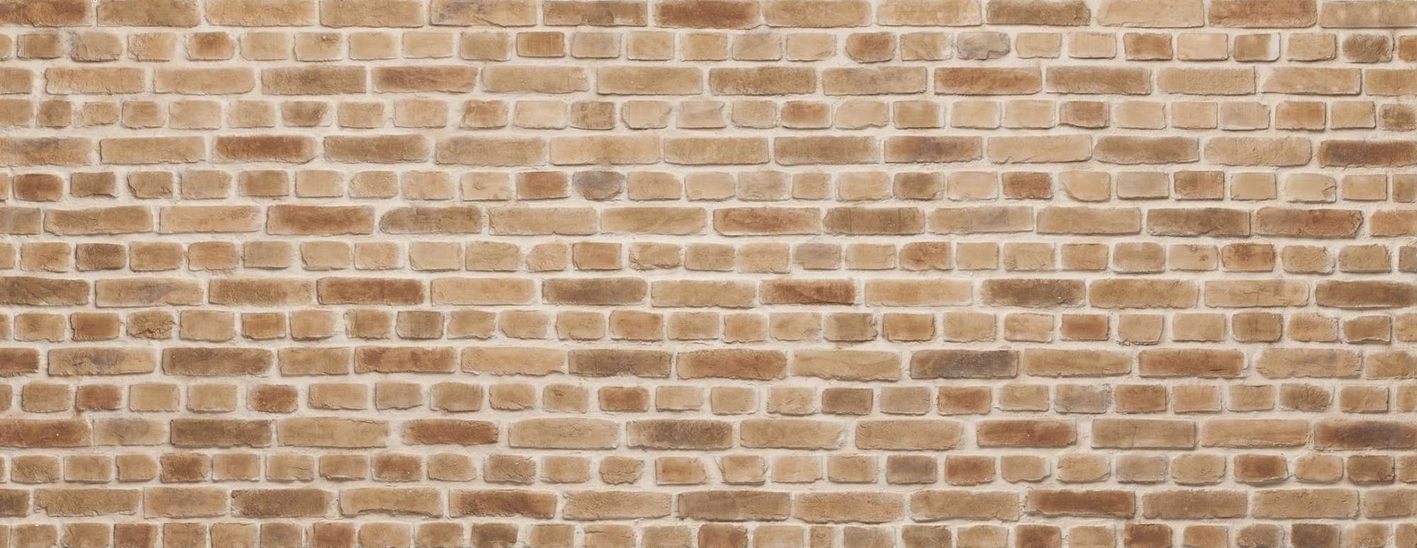
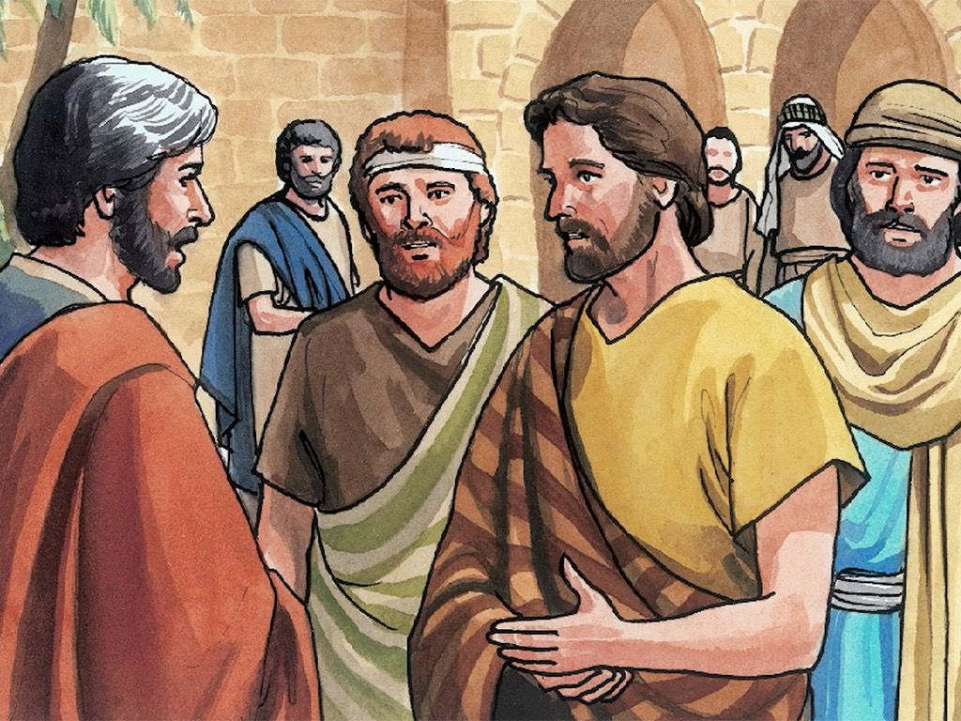
“Fejn tridna mmorru nħejju biex tiekol
l-ikla tal-Għid?”.

Slide 12
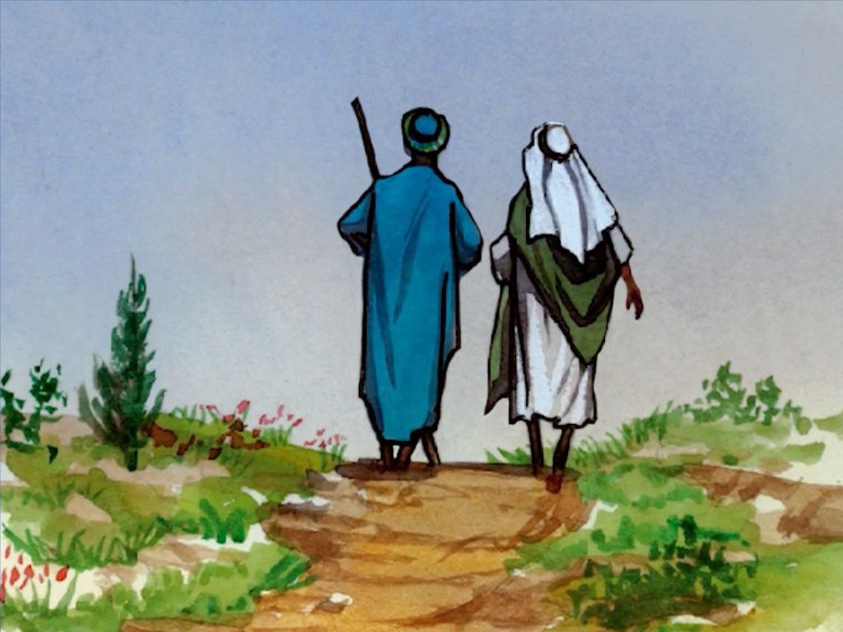
Imbagħad hu bagħat
tnejn
mid-dixxipli
tiegħu u
qalilhom:

Slide 13
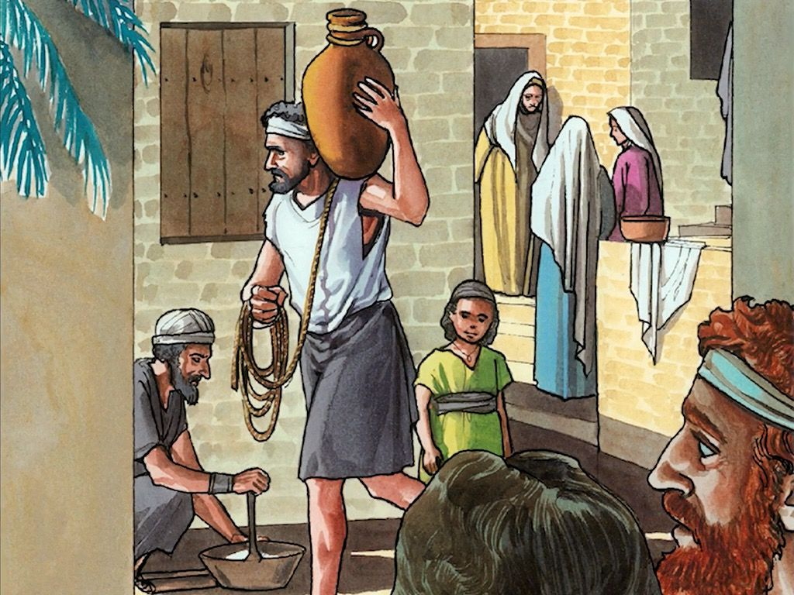
“Morru
l-belt, u tiltaqgħu ma’ raġel iġorr ġarra ilma.

Slide 14
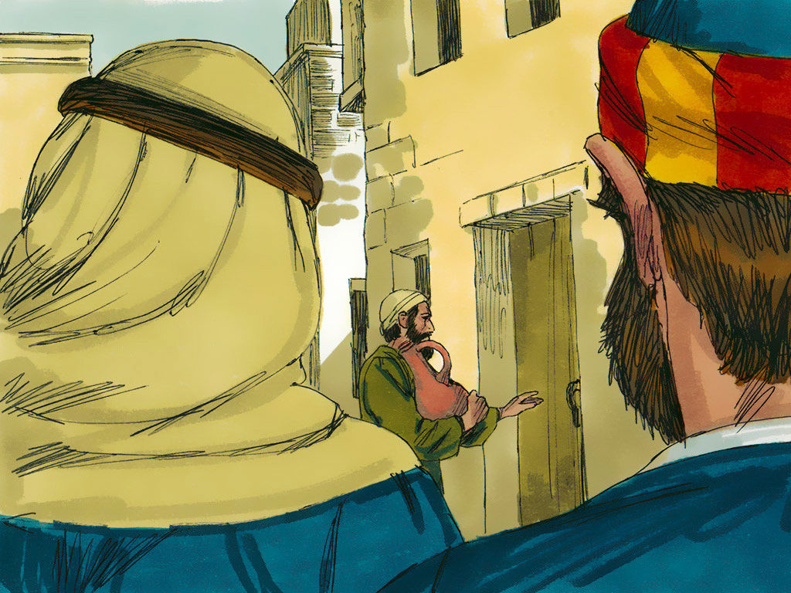
Morru warajh, u għidu lil sid id-dar ta’ fejn tarawh dieħel,

Slide 15
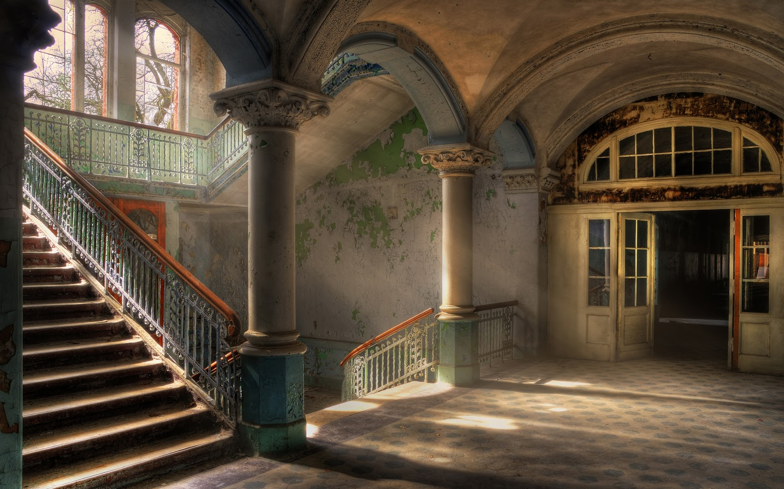
“Qallek
l-Imgħallem: Fejn hi l-kamra tiegħi li fiha nista’ niekol
l-ikla tal-Għid mad-dixxipli tiegħi?”.

Slide 16
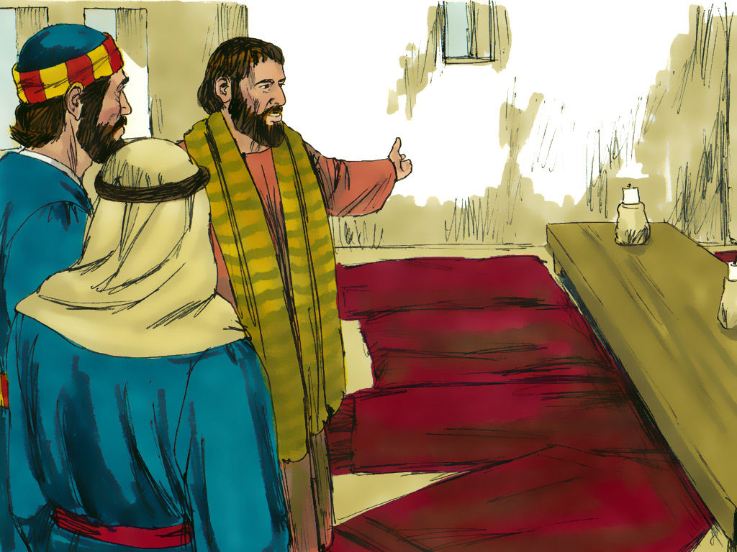
U hu jurikom kamra kbira fuq, imgħammra u lesta. Ħejjulna hemmhekk”.

Slide 17
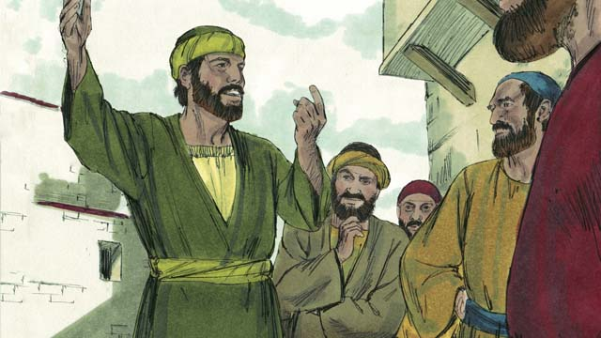
U d-dixxipli marru u daħlu fil-belt, u sabu kollox kif kien qalilhom hu;

Slide 18
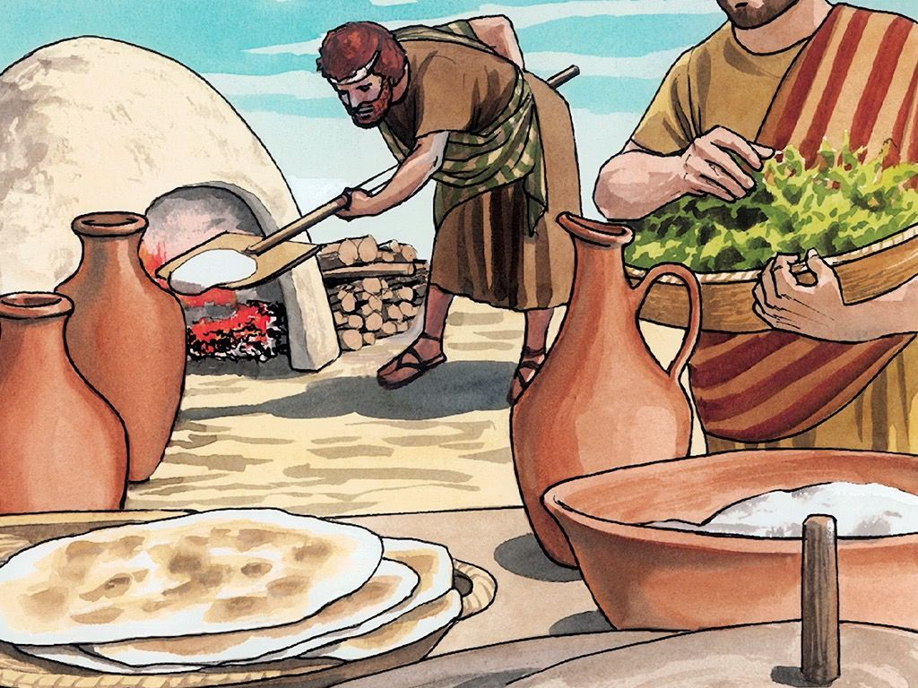
u ħejjew l-ikla tal-Għid.

Slide 19
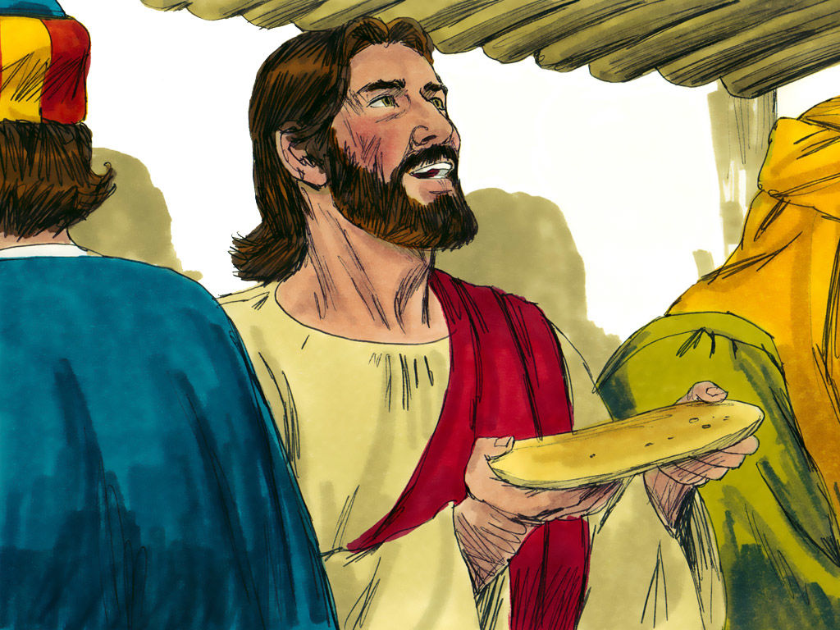
Huma u jieklu, ħa l-ħobż f’idejh, qal
il-barka,

Slide 20

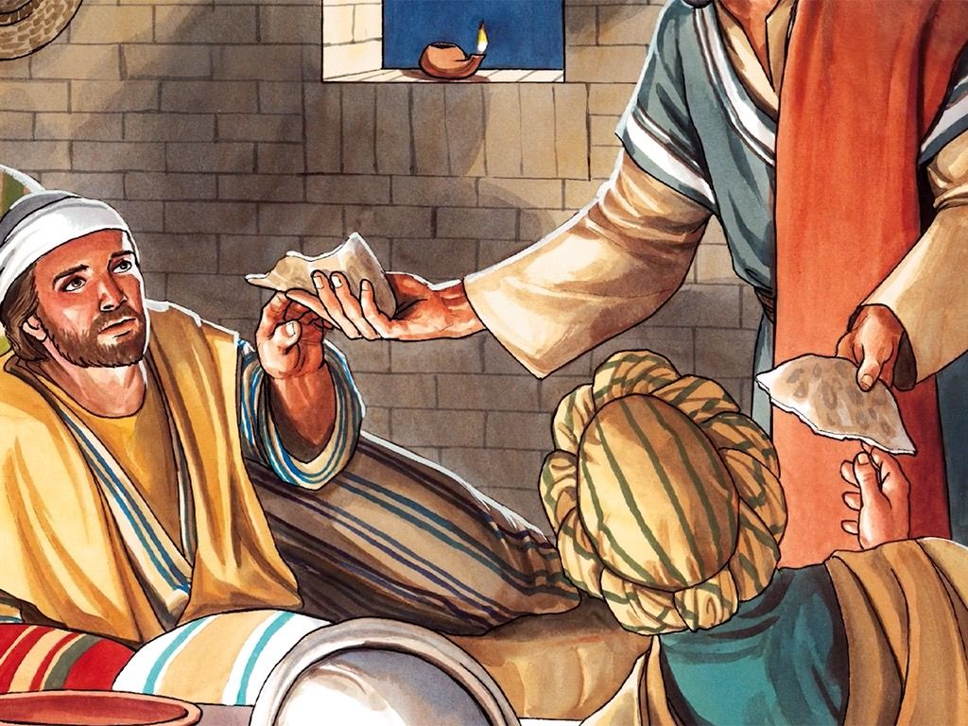
qasmu, newwilhulhom u qal: “Ħudu, dan hu ġismi”.

Slide 21
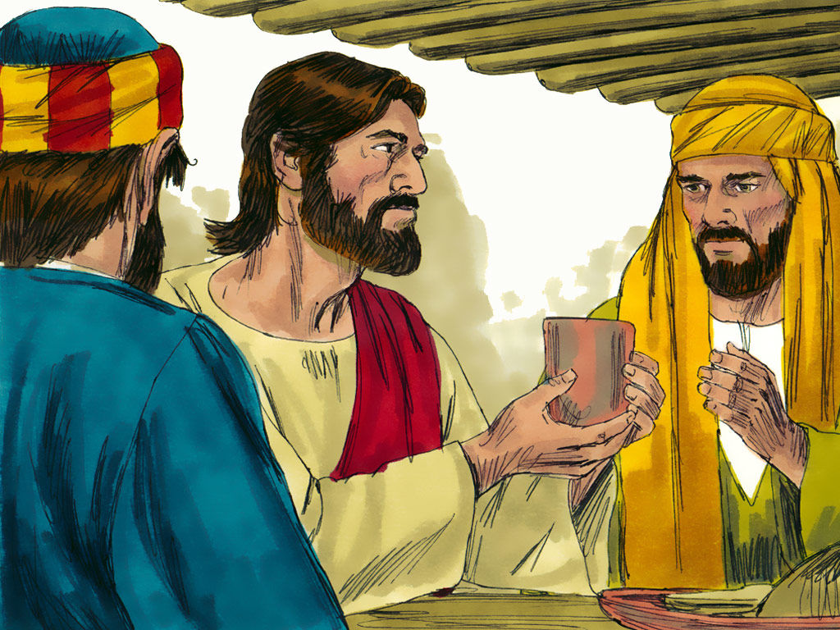
Imbagħad ħa kalċi f’idejh, radd il-ħajr, u newwilhulhom, u lkoll xorbu minnu.

Slide 22

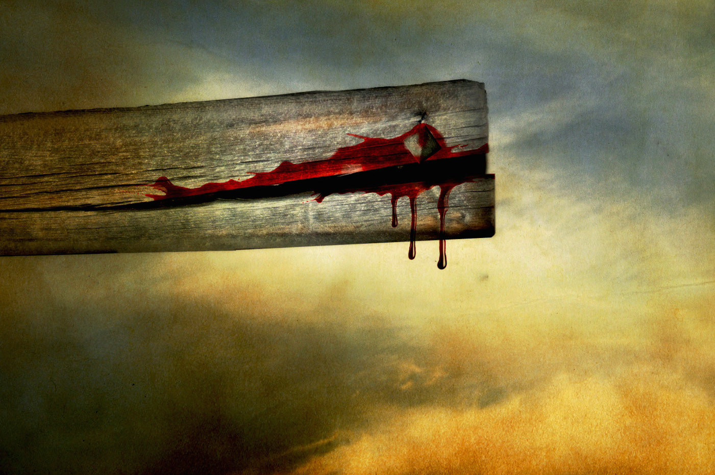
U qalilhom:
“Dan huwa demmi,
id-demm tal-patt, li jixxerred għal ħafna.

Slide 23
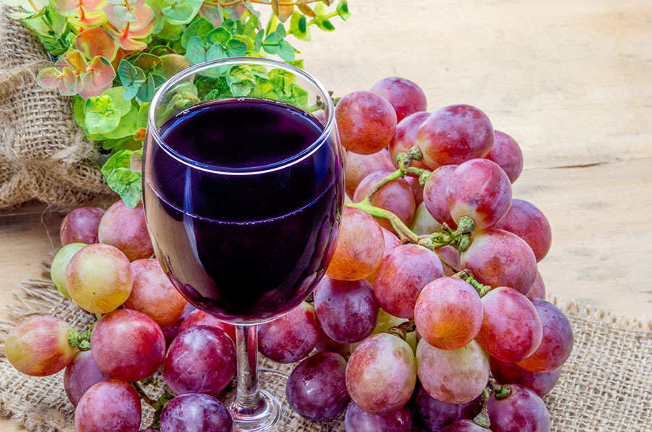
Tassew ngħidilkom, li ma nixrobx iżjed
mill-frott tad-dielja

Slide 24
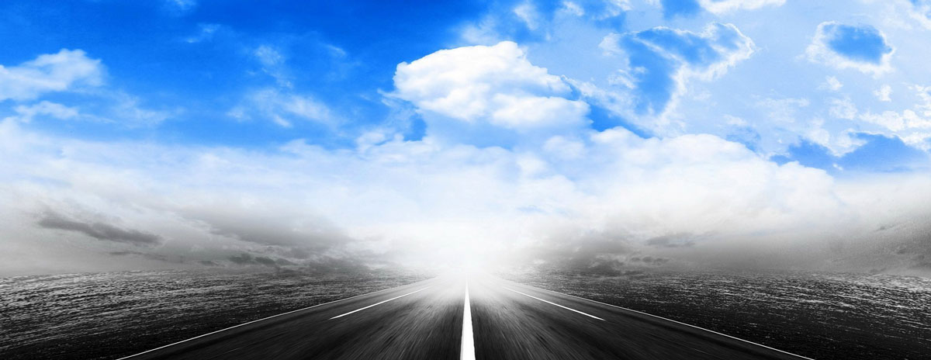
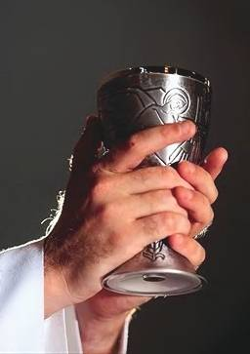
sa dak
in-nhar li nixrob
inbid ġdid fis-Saltna ta’ Alla”.

Slide 25
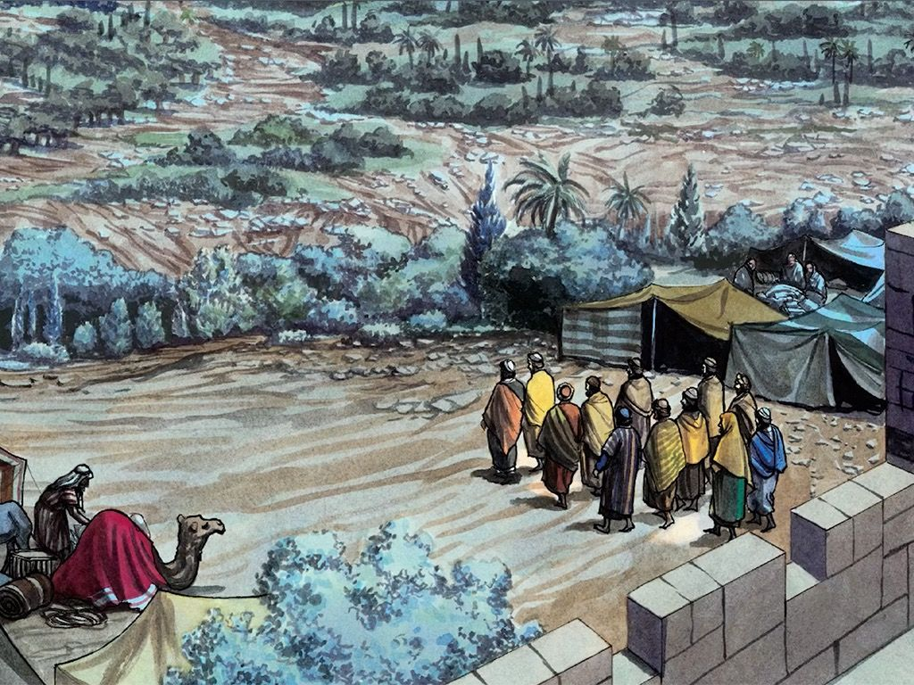
Imbagħad kantaw
is-salmi u ħarġu lejn
l-Għolja taż-Żebbuġ..

Slide 26
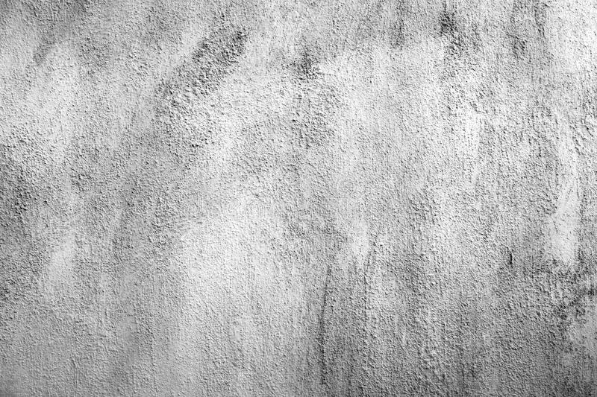


Il-Kelma
tal-Mulej
It-Tifħir
lilek Kristu

